Slide 1

常用命令和组播IPv6测试工具介绍
测试部：Fish
成都天软信息技术有限公司

Slide 2
01
常用命令
02
VLC工具使用介绍
03
IPv6ToolKit使用介绍
04
一点不成熟的小建议
成都天软信息技术有限公司
Notes:
基础知识
Wireshark历史
Wireshark的功能特点
Wireshark的使用

Slide 3

1.Linux 系统常用命令
查看文件cat
编辑文件vi
查看进程ps
在结果中搜索关键字 | grep
查看cpu利用率 top
查看接口信息 ifconfig
成都天软信息技术有限公司

Slide 4
2.内部安装包的命令
opkg list-installed
/usr/sbin
成都天软信息技术有限公司

Slide 5

1.如果电脑有两张网卡，如何指定一张网卡进行VLC数据源推流？
2.如何使用VLC进行指定组播源加组？
3.如何使用VLC进行HTTP点播测试？
4.使用VLC进行IPv6组播推流测试需要注意的问题？
成都天软信息技术有限公司

Slide 6
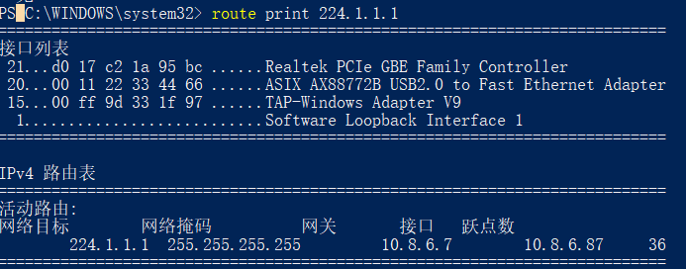
1.如果电脑有两张网卡，如何指定一张网卡进行VLC数据源推流？
通过添加组播路由来完成（windows下，需要使用管理员权限）
route add 224.1.1.1 mask 255.255.255.255 10.8.6.87
添加成功后可以用 route print命令行查看当前路由添加是否成功
成都天软信息技术有限公司

Slide 7
2.如何使用VLC进行指定组播源加组？
@之前为指定源地址，@之后为指定组地址
For IPv6
udp://[2001::1234]@[ff38::e90a:1]:10000（Test OK with Centos）
For IPv4
udp://1.1.1.1@224.1.1.1:1234
成都天软信息技术有限公司

Slide 8
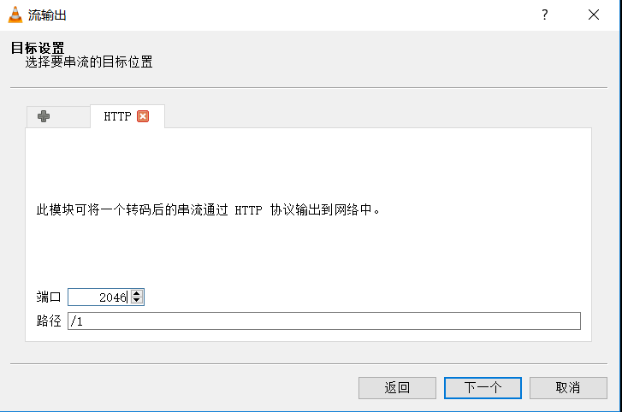
3.如何使用VLC进行HTTP点播测试？
IPv4 VLC Client
http://10.8.6.7:2046/1
IPv6 VLC Client
http://[2001::100]:2046/1
成都天软信息技术有限公司

Slide 9
使用VLC进行IPv6推流测试需要注意的问题：
1.如果是测试IPv6组播，则需要Linux或者Mac OS作为VLC IPv6 Client点播客户端
输入IPv6地址时，确认输入[]
2.如果是测试IPv6单播，则windows，Linux，Mac OS都可以，如果是跨网段确认推流源主机有设置默认路由，或者添加目的网段的路由
For Windows
route add 3ffe::/32 3ffe::1
For Linux
route -A inet6 add 3000::100/64 gw fe80::1eb0:44ff:fe39:9616（选择Linklocal地址更稳定）
成都天软信息技术有限公司

Slide 10

1.可以实现底层MAC地址的自动填充（实际IPv6地址要可用）
[root@localhost fish]# icmp6 –i ens33 -s 2000::300 -d 2000::100
Error while performing Neighbor Discovery for the Destination Address
Error while learning Source Address and Next Hop
2.可以实现主要IPv6类型报文的内容修改
For IPv6 ICMPv6 Allow Service Test
ICMPv6
icmp6 -d 5001:db8:3333::fa0 -t 1:0
成都天软信息技术有限公司

Slide 11
1.可以实现底层MAC地址的自动填充（实际IPv6地址要可用）
[root@localhost fish]# icmp6 –i ens33 -s 2000::300 -d 2000::100
Error while performing Neighbor Discovery for the Destination Address
Error while learning Source Address and Next Hop
2.可以实现主要IPv6类型报文的内容修改
For IPv6 ICMPv6 Allow Service Test
ICMPv6
icmp6 -d 5001:db8:3333::fa0 -t 1:0
成都天软信息技术有限公司

Slide 12

1.由于当前测试用例更新较为滞，不同产品设计上也存在差异，可以按模块单独简要记录已知缺陷和做法变更，以便新接收项目的人员做测试参考。
成都天软信息技术有限公司

